Slide 1
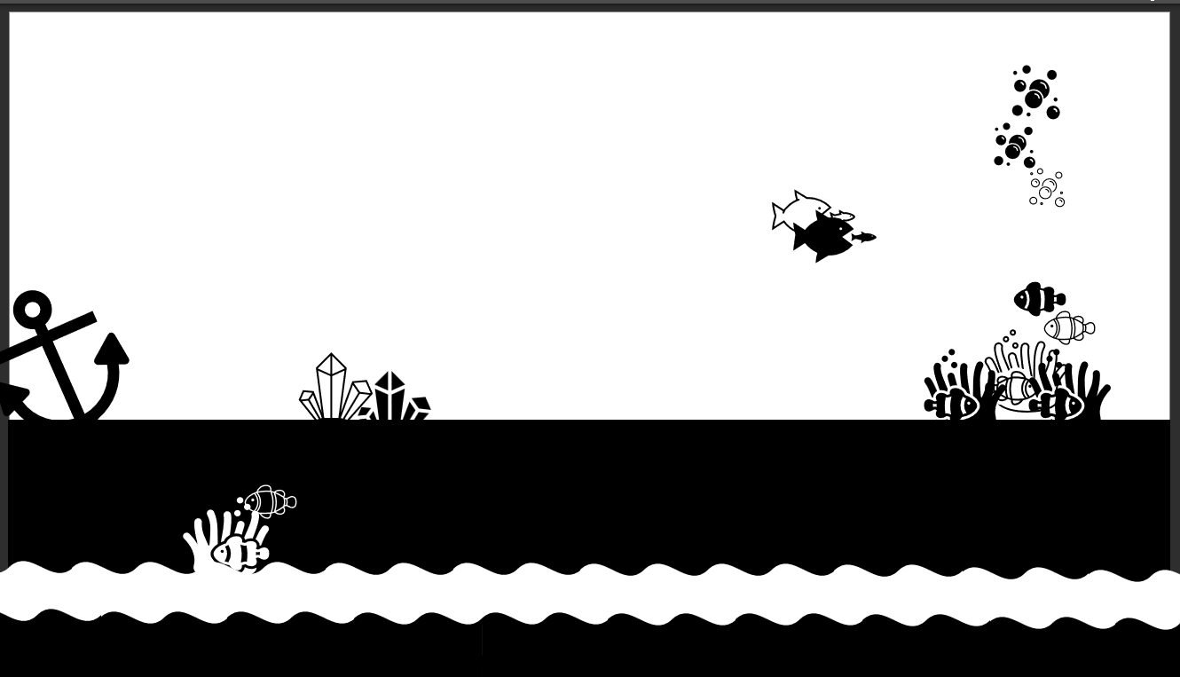
Python Week :: Stable Diffusion ::
팀 원경영
천승원, 김태경, 박신영

Slide 2







목 차
Stable Diffusion이란?
동작 원리
동작 실행

Slide 3

Stable Diffusion이란?

Slide 4




Stable Diffusion이란?
잠재 확산 모델을 이용한 고해상도 이미지 합성 연구를 기반으로 하는 딥러닝 인공지능 모델
OpenAI의 Dall-e2나 구글의 Imagen과 달리 사용 리소스를 줄여
4GB 이하의 VRAM을 가진 컴퓨터에서도 가능
저사양도 OK !!
‘ 오픈소스 ’ -> 다양한 AI 이미지 서비스에 활용됨

Slide 5

Dream Booth란?
‘ Text to Image ’ 방식의 이미지 생성 모델
이미 학습된 모델로부터 특정 피사체를
추가 데이터 학습을 통해 파라미터를 업데이트하는 기술
Light하다는 장점
파인튜닝 : 적은 수의 이미지로 원본 변형 없이 -> 개인 보급
Made by ‘Hugging Face’

Slide 6
동작 원리

Slide 7
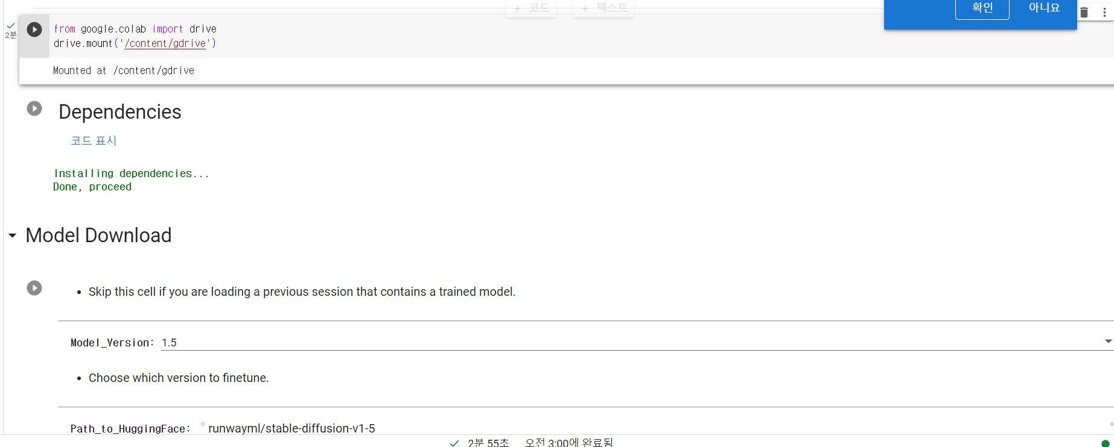
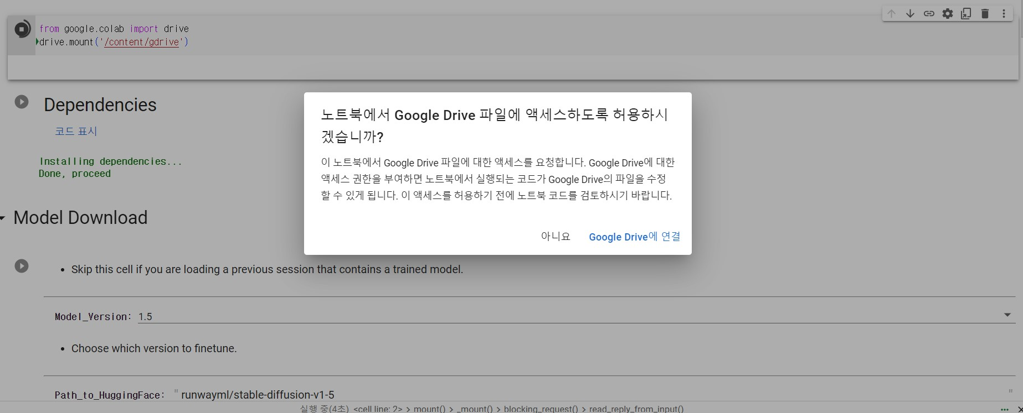



Dependencies
Dependencies란?
Stable Diffusion을 사용하기 위해 필요한 기반 다운로드 코드
다운로드는 구글 드라이브와 연동되어 진행되며,
Gdrive 폴더에서 확인 가능

Slide 8
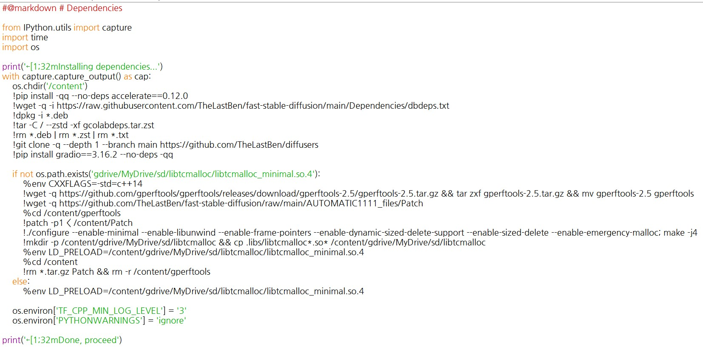
Dependencies
HuggingFace로부터 제공되는 라이브러리 디퓨저를 통해 구동
구현을 위한 최소한의 기반을 마련하기 위해, !git함수 를 사용

Slide 9
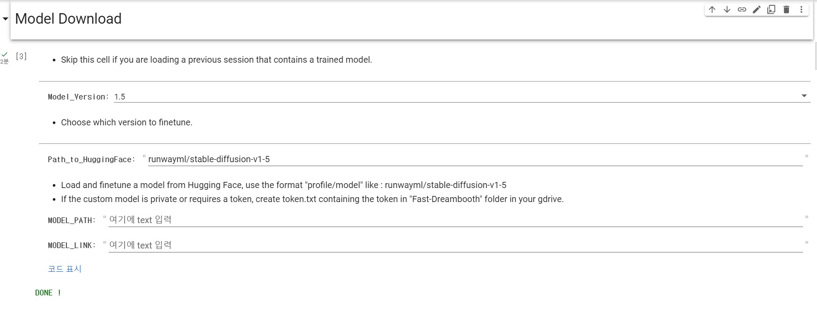
Model Download
HuggingFace에서는 다양한 모델을 지원
이 중 어떤 모델을 기반으로 튜닝할 지를 정함
runwayml/stable-diffusion-v1-5 모델을 사용하기 위해
https://huggingface.co/runwayml/stable-diffusion-v1-5 에서 모델을 가져옴

Slide 10
Model Download
처음 한번만 다운받아도 이후에 다시 다운받을 필요 X
다른 모델과 다르게 토큰을 발급받지 않아도 되었기에 해당 모델을 사용하기로 결정

Slide 11
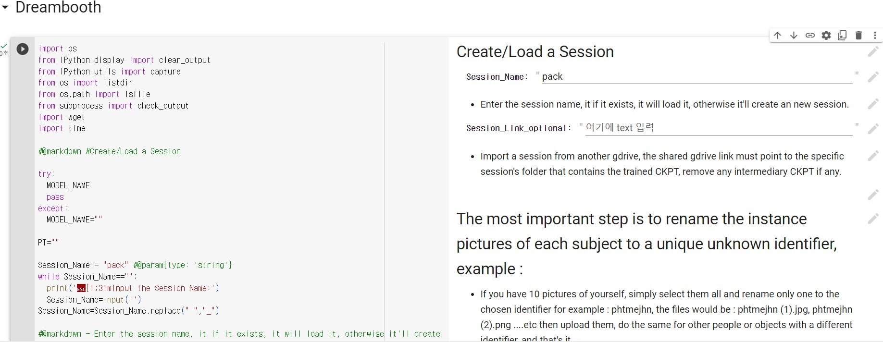
Dreambooth –
Create/Load a Session
Dreambooth를 사용하기 위해 세션을 설정
세션 : 끊겼을 때를 대비해 저장을 할 수 있게 하는 부분
세션 이름은 Gdrive에 완성된 모델을 저장할 때의 이름으로 쓰임

Slide 12
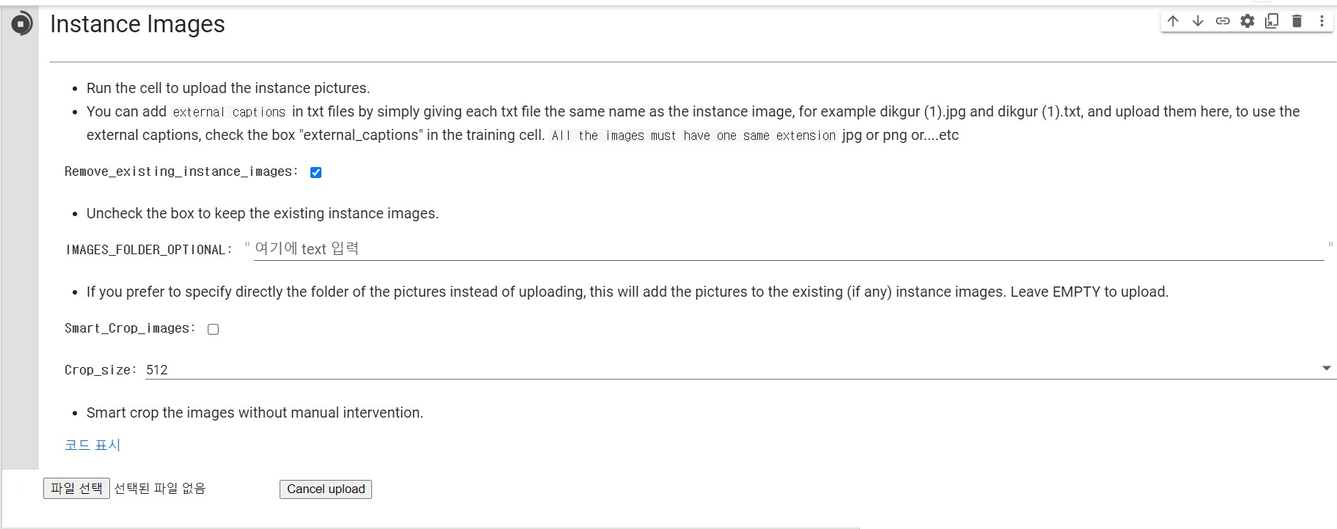
Instance Images
학습시킬 이미지를 등록하는 부분
주의할 점 : 사진의 이름은 각 사진을 구별해줄 괄호 내의
숫자 외에는 같아야 하고, 총 20개 이상의 사진을 요구함
다양한 데이터를 학습시키는 것이 더 효율적
단, 너무 튀는 데이터는 정밀성을 낮추므로 지양

Slide 13
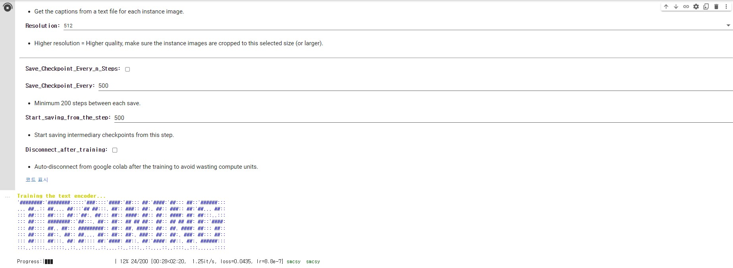
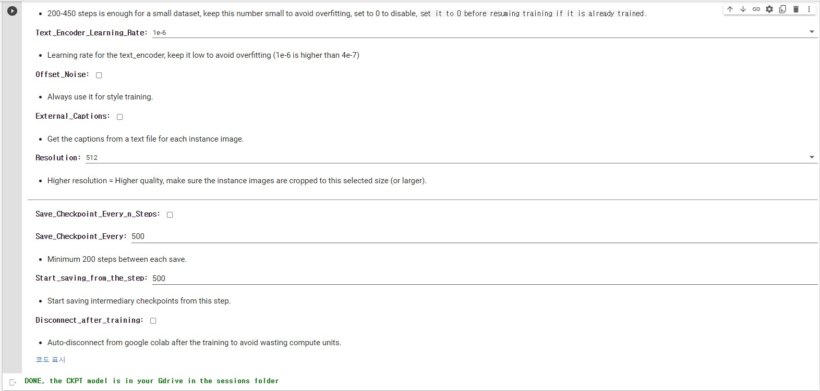
Training
등록한 이미지를 학습시키는 과정으로, Dreambooth를
실행시키기 위해 세부 파라미터를 조정하게 됨
Training_step : 이미지 셋을 몇 번 학습시킬지 결정
Resolution : 이미지의 크기
Save_Checkpoint_Every : 몇 번 학습할 때 마다 저장할지 결정

Slide 14
Training
Dependencies에서 다운받은 파일에 파라미터를 넣고,
받은 사진과 사전학습 데이터들과 함께
파인 튜닝을 진행 후 Gdrive에 저장

Slide 15
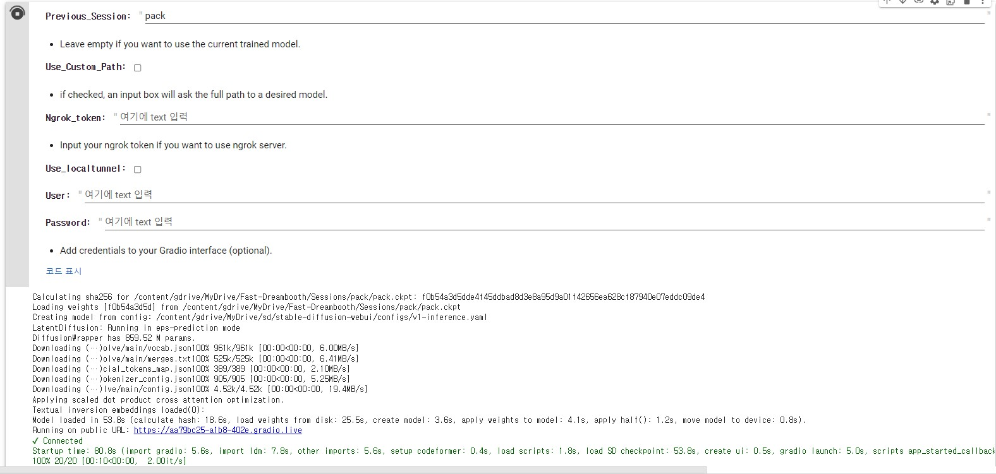
Test the trained model
튜닝한 모델을 Gdrive에서 불러옴
모델을 실행시켜볼 수 있는 Gradio링크를 보내줌
Gradio를 실행시켜 prompt를 조정하는 등의 방법으로
이미지를 생성

Slide 16
동작 실행

Slide 17
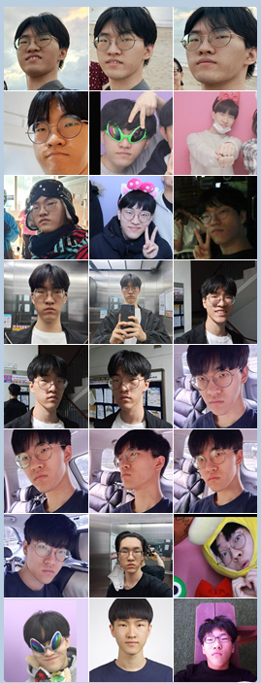


Learning…
학습시킬 표본
-> 얼굴 사진 24장

Slide 18
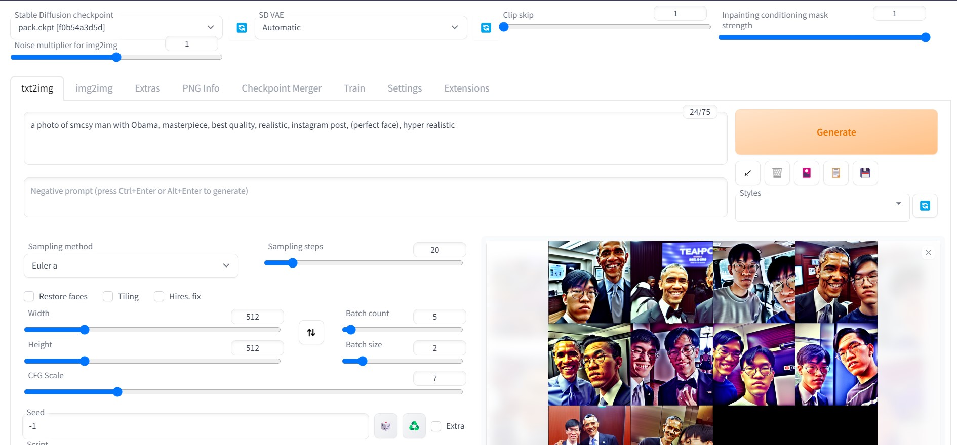
Learning…

Slide 19
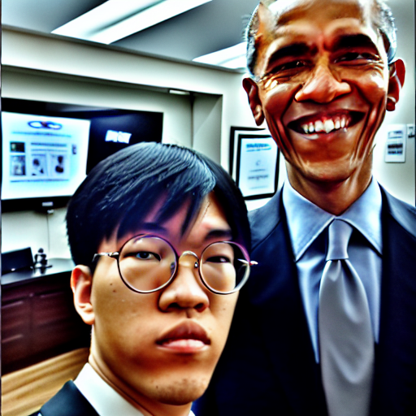
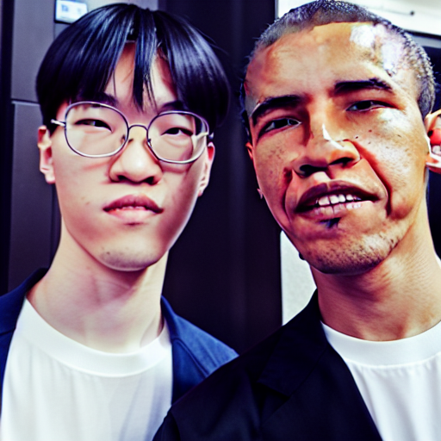
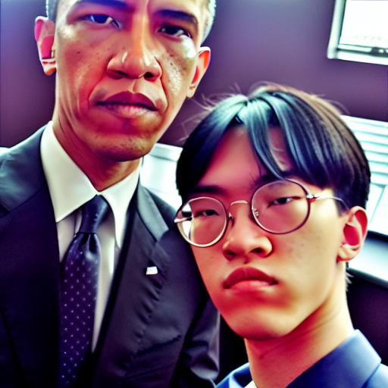
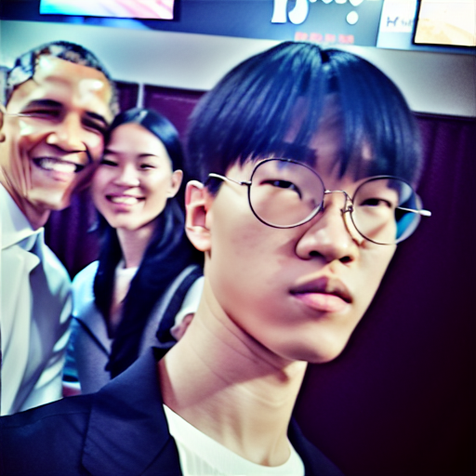
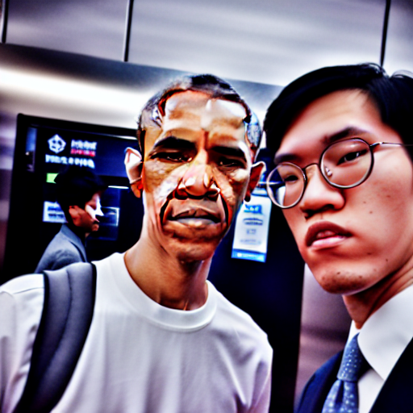
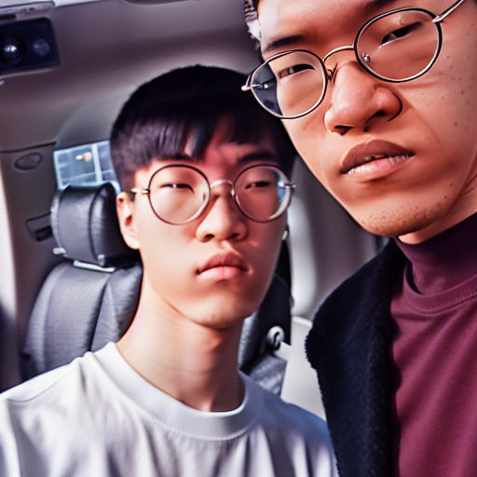
Result
주제:
오바마와 내가 함께 찍은
인스타용 셀피

Slide 20


감사합니다
Made by SyP

